Slide 1
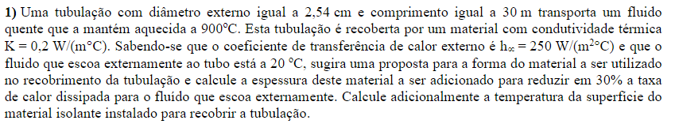

Slide 2
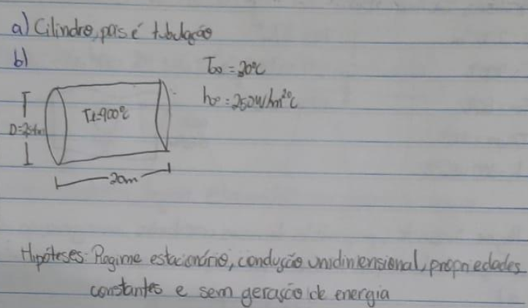

Slide 3
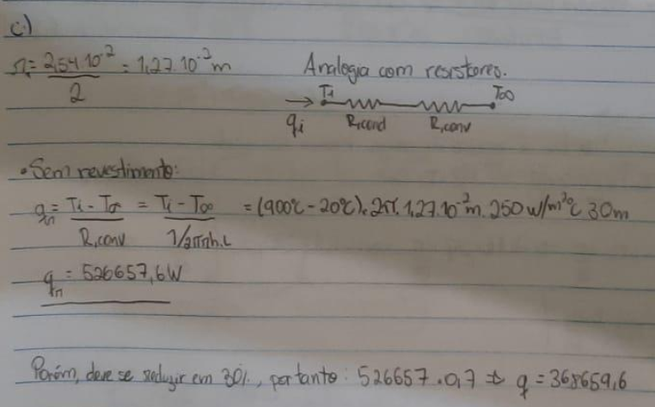

Slide 4
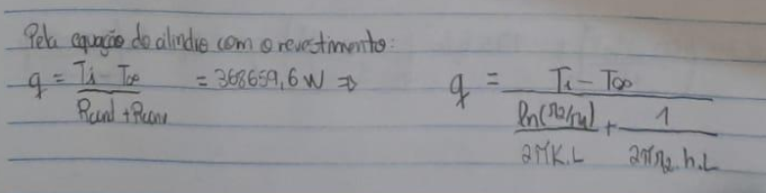
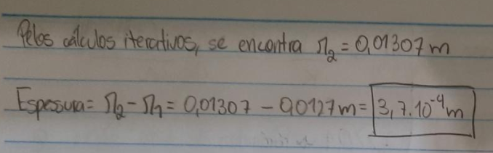
$R_{crítico}=\frac{K}{h}=\frac{0,2}{250}={8.10}^{−4}m<r_{2} → R_{crítico}<r_{2}$

Slide 5
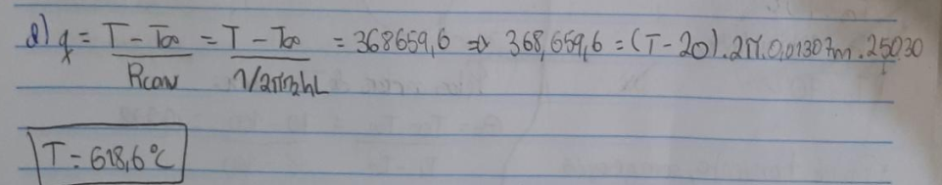
Análise crítica:
c) A espessura do material isolante é bem fina (0,037 cm). Mesmo assim, o isolante consegue reter 70% do calor do material. Ou seja, pode-se concluir que o material é um bom isolante.
d) Como a temperatura no interior do cilindro é de 900 ºC, e no meio em que ele está inserido é de 20 ºC, a temperatura no exterior do isolante (618,6 ºC) é condizente. Ela isola o cilindro, mas ainda assim sofre influência da temperatura do meio.

